Slide 1
2021.07.01

Slide 2
報告内容
前回までの内容
✓GCCE資料作成
今回の内容
✓余弦波を用いたアルゴリズムの改善の検討
✓周波数領域での比較

Slide 3
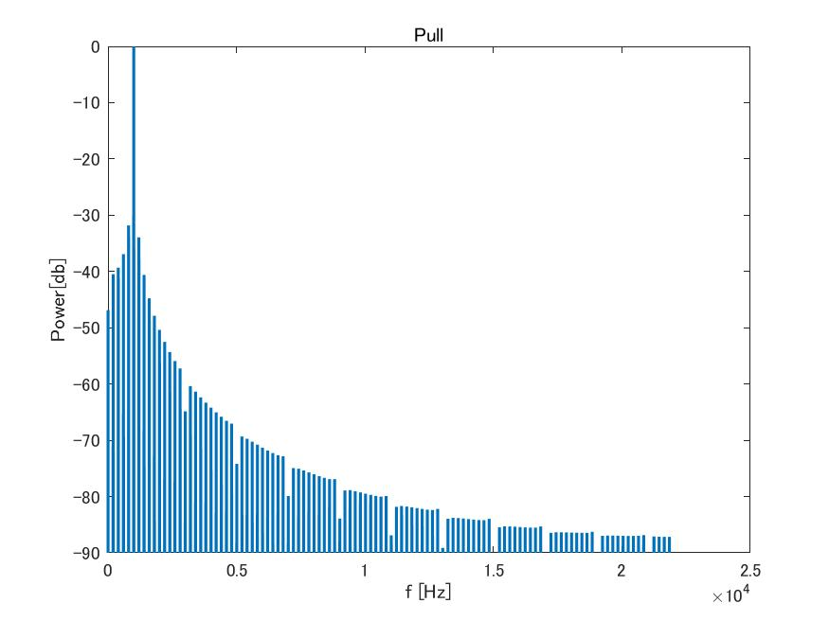
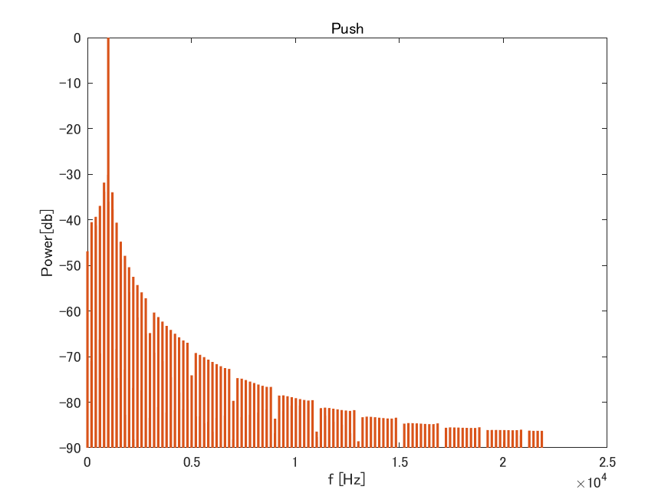
余弦波を用いたpull-push波形の作成
pull波形
push波形
✓f=1000[Hz] , Fs=44.1kHz , 1000周期の余弦波から作成
✓44100sample,Fs =44.1kHzでFFT

Slide 4
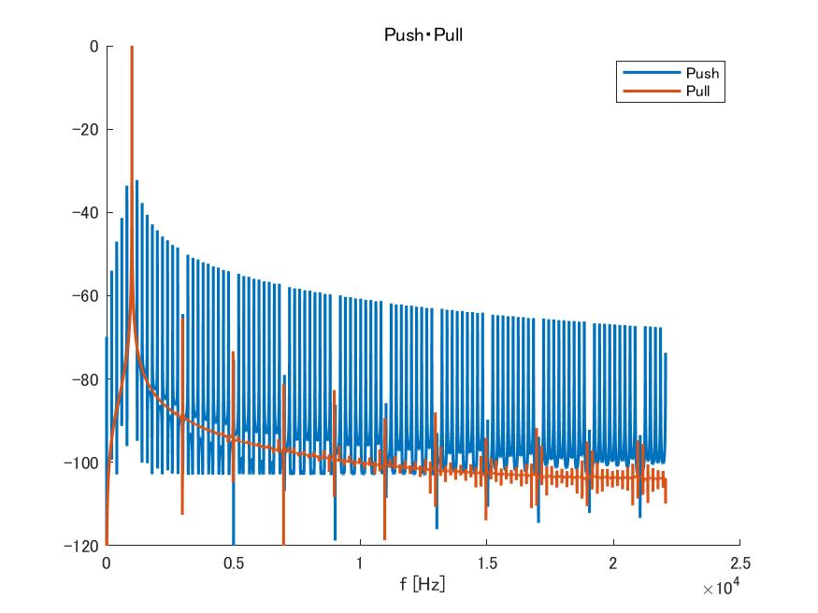
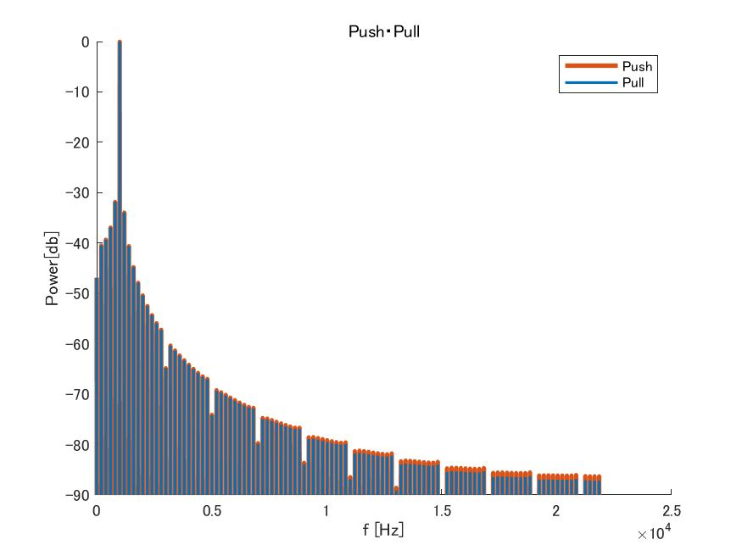
先行研究との比較
元波形： f=1000[Hz] , Fs=44.1kHz , 1000周期
正弦波から作成(先行研究)
余弦波から作成
✓作成過程が酷似している余弦波ではスペクトル概形の差が少ない
✓作成過程の異なる正弦波ではスペクトル概形の差が大きい
→そもそもスペクトルが乱れる理由は？

Slide 5
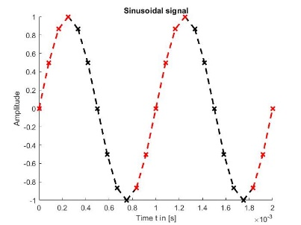

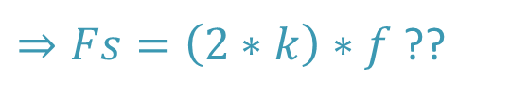

周波数領域の比較
2周期
波形のサンプル点数と分割数の関係
✓先行研究では、正弦波を４分割
✓つまり、sample数は以下の関係である必要がある。
✓アップサンプリングは、上記の条件を満たす
ためのリサンプリング
$⇒Fs=\left(4∗k\right)∗f$
$$Sample=1/f×2×Fs$$
余弦波の場合は2分割
$⇒Fs=\left(2∗k\right)∗f$ ??

Slide 6
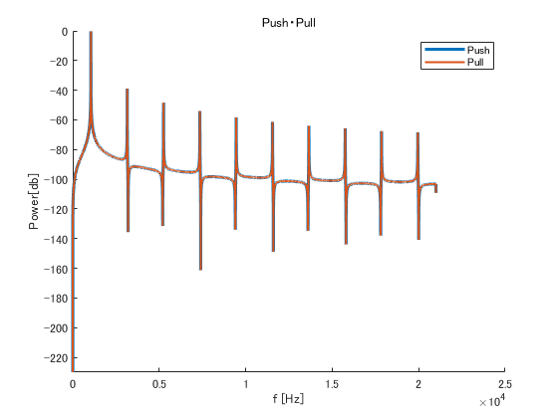
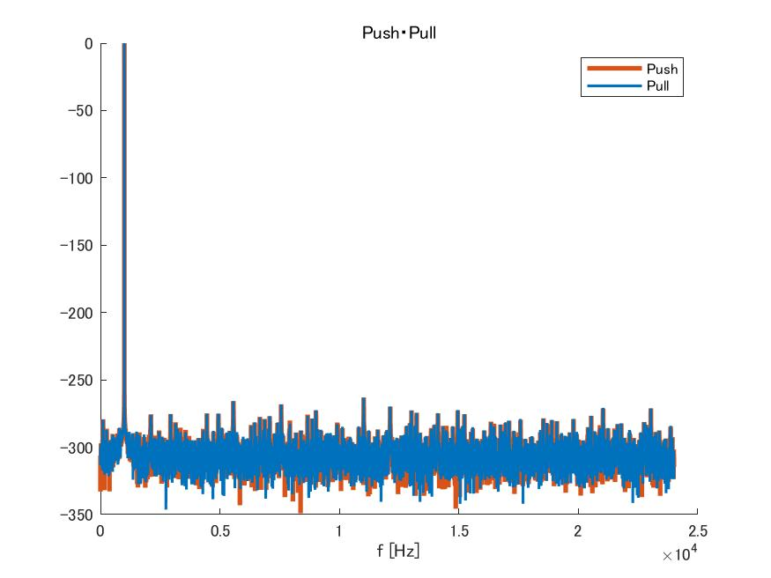
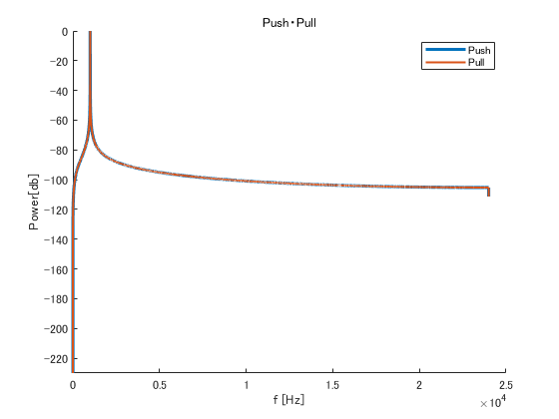
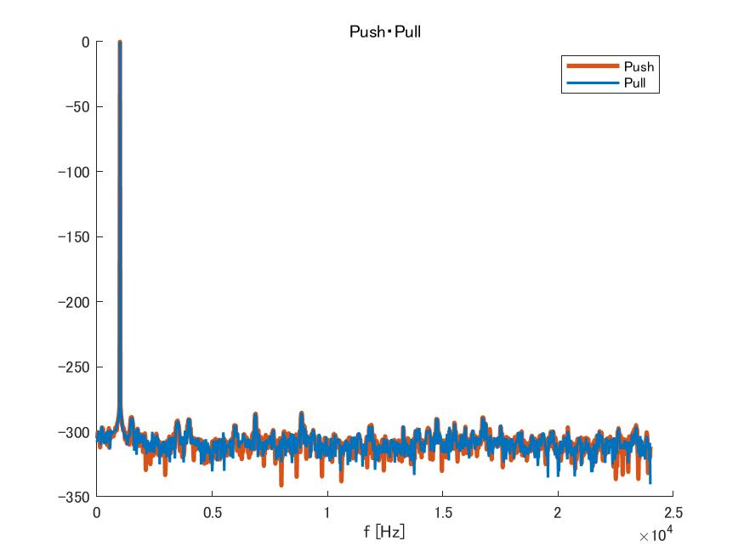
Fsごとの比較
正弦波から作成
余弦波から作成
Fs=42kHz
Fs=48kHz

Slide 7
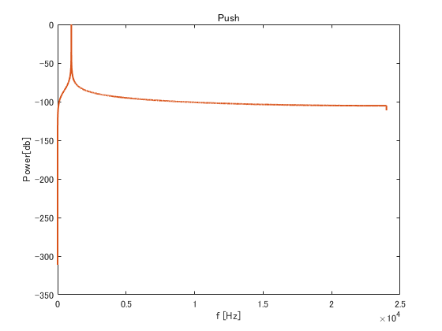
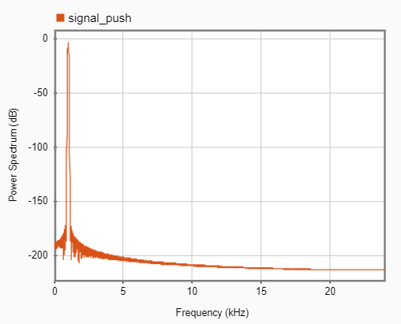
困っている事
今週FFTしたもの
プレゼンの資料
✓クリスチャンの昨年のプログラムを用いて、同様の条件でFFT
元波形：f=1000[Hz] , Fs=48kHz , 1000周期
FFT ：48000sample,Fs =48kHzでFFT
✓出力概形がなめらか、分解能が同じなのになぜ？

Slide 8
今後の予定
✓sinc関数を用いたリサンプリング
✓ノイズを加えたデータへの適用

